Slide 1
ветер

Slide 2
облако

Slide 3
деревня

Slide 4
город

Slide 5
иней

Slide 6
мороз

Slide 7
одежда

Slide 8
ребята

Slide 9
учитель

Slide 10
директор

Slide 11
ученик

Slide 12
лопата

Slide 13
собака

Slide 14
арбуз

Slide 15
горох

Slide 16
помидор

Slide 17
молоко

Slide 18
картофель

Slide 19
овощи

Slide 20
ягода

Slide 21
яблоко

Slide 22
виноград

Slide 23
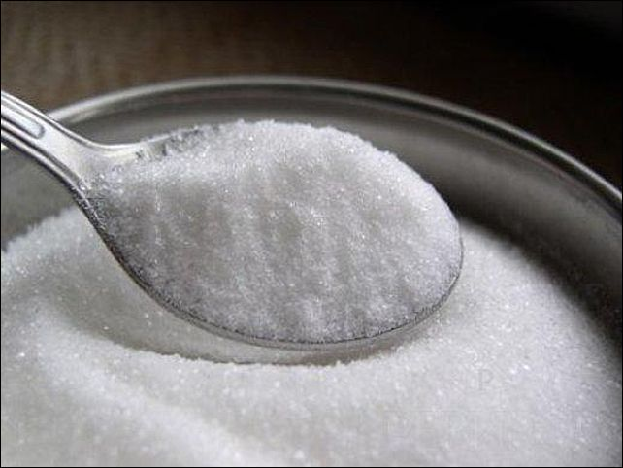
сахар

Slide 24
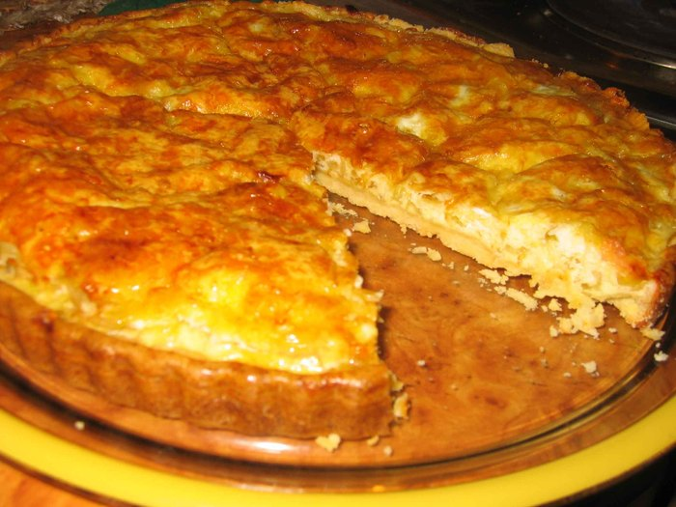
пирог

Slide 25
берёза

Slide 26
берёза

Slide 27
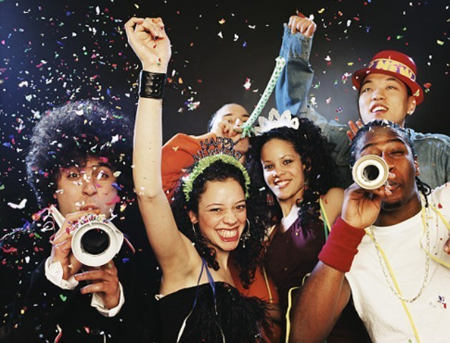
весело

Slide 28
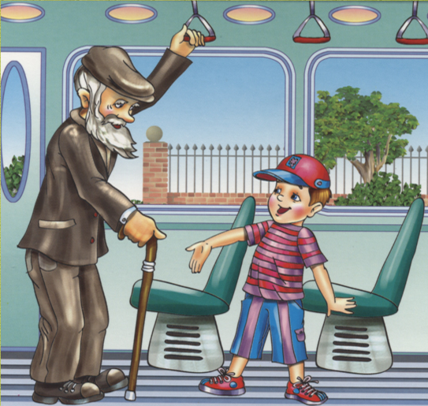
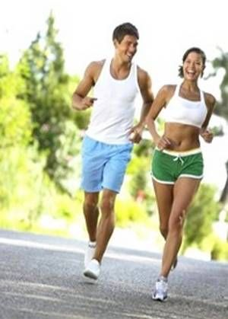
хорошо

